Slide 1














마이크로 프로세서
블루투스 모듈
6조 권영일 이유진

Slide 2

목차
Contents
01
모듈의 작동 원리
02
03
모듈 및 회로 구성
블루투스 설정과 동작 확인
마스터 모듈
슬레이브 모듈
SPP (serial port profile)
모듈의 연결 프로세스
HC-01 블루투스 모듈
회로 구성 방식
시리얼 모니터
문자 출력
04
코드 설명
05
모듈의 활용
활용 [블루투스 ↔ 드론]
활용의 한계점과 해결방식

Slide 3
1. 블루투스 모듈의 작동 원리
블루투스 = 마스터 모듈 + 슬레이브 모듈로 구성
*마스터 모듈 - 다른 모듈에 대한 연결을 형성하도록 주도권을 가짐
- 최대 7개의 슬레이브 모듈 연결 가능
- 실습 시 스마트폰에 해당됨
*슬레이브 모듈 - 연결 주도권을 쥐고 있는 모듈을 기다리는 모듈
- 1개의 마스터 모듈과 연결되어야만 사용 가능
- 실습 시 블루투스 모듈에 해당함

Slide 4
1. 블루투스 모듈의 작동 원리
블루투스 – 아두이노 사이의 통신 이름은 SPP(serial port profile), 직렬 포트 프로파일
*SPP: 가상 시리얼 포트를 설정, 2개의 블루투스 지원 모듈을 연결하는 방법을
정의 하는 것으로 실제로 마스터 모듈과 슬레이브 모듈이 연결 되어 있는 것은
아니지만 SPP를 사용하여 RX 및 TX 회선이 연결된 것처럼 데이터를 주고 받을
수 있도록 하는 통신 기술
시리얼(Serial) 통신: 직렬 통신으로 하나의 신호선을 이용하여 데이터를 주고 받는 통신

Slide 5
1. 블루투스 모듈의 연결 프로세스
두 모듈 간 블루투스 연결은 다중 단계 프로세스
1. 검색 - 두 개의 블루투스 모듈이 서로 확인이 안 된 경우 다른 장치
를 검색하기 위해 하나의 모듈은 검색 신호(inquiary quest)
를 전송하고 수신 모듈은 해당 주소, 이름 등의 정보로 응답
2. 페이징 - 두 개의 블루투스 장치를 연결하는 프로세스로 연결 시
시작 전 각 장치는 다른 프로세스의 주소를 알아야 한다.

Slide 6
1. 블루투스 모듈의 연결 프로세스
두 모듈 간 블루투스 연결은 다중 단계 프로세스
3. 연결- 장치가 페이징 프로세스를 완료하면 연결 상태가 되며 4가지 모드로 전환 가능
* 활성 모드- 활발히 데이터를 송, 수신하는 일반 연결 모드
* 절취 모드- 절전 모드로 전환, 활성 단계가 약한 모드
* 홀드 모드- 정의된 시간 동안 절전 모드, 시간이 지나면 활성
모드로 전환
* 주차(PARK) 모드- 마스터 모듈의 명령이 있기 전까지 계속 비활성 모드

Slide 7
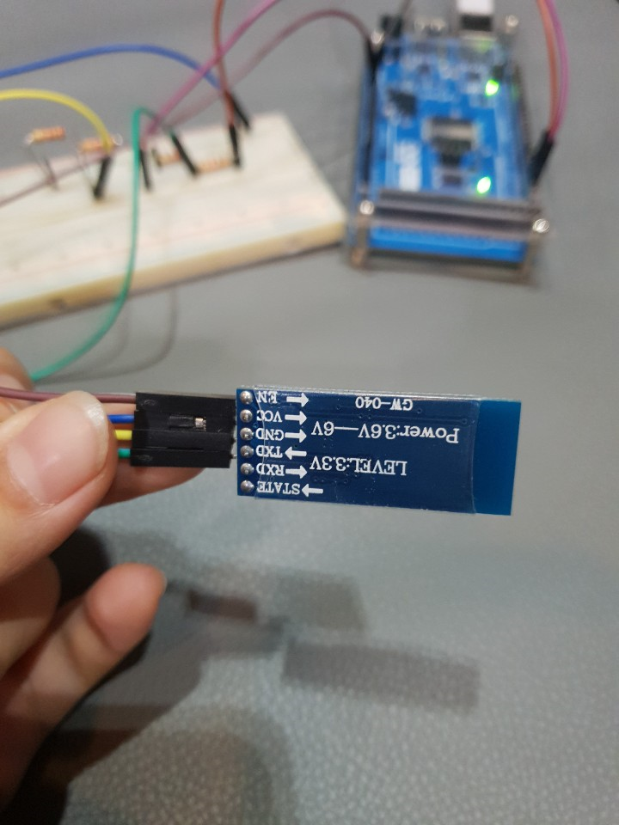
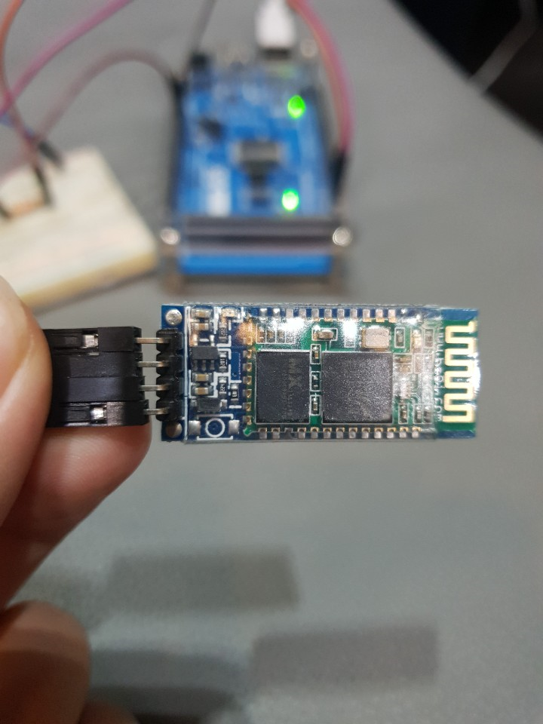
2. 사용한 모듈
“ HC-01 블루투스 모듈 ”
4개의 핀
RX : 위에 신호를 받기 위한 핀
TX : 신호를 전송하기 위한 TX핀
GND
Vcc : 3.6V~6V ( 5V 연결 )
연결 표시
처음 연결 시 블루투스 모듈의 LED가 깜빡인다 (페어링x표시)
블루투스 페어링이 되면 깜빡이지 않고 계속
켜져있는 상태가 된다.

Slide 8
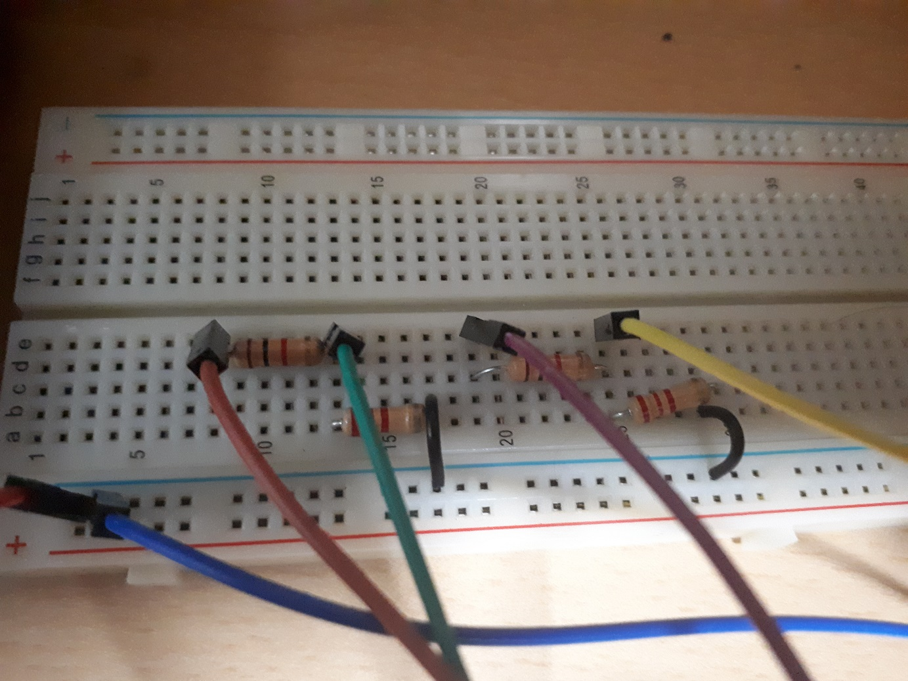
2. 회로 구성 방식
여기서 연결 방식은 블루투스의 RX- 아두이노의 TX, 아두이노의 RX- 블루투스의 TX로 교차 연결
다만 여기서 블루투스 모듈의 동작을 위해선 3.3V로 맞춰 주어야 하기 때문에 1k, 2.2k 옴 저항을 이용하여 5v 동작 전압을 분배하여 연결했음
또한 아두이노 mega 보드이기 때문에 모듈의 RX, TX핀 연결 시 소프트웨어 시리얼 통신을 사용할 필요없이 serial2에 연결함

Slide 9
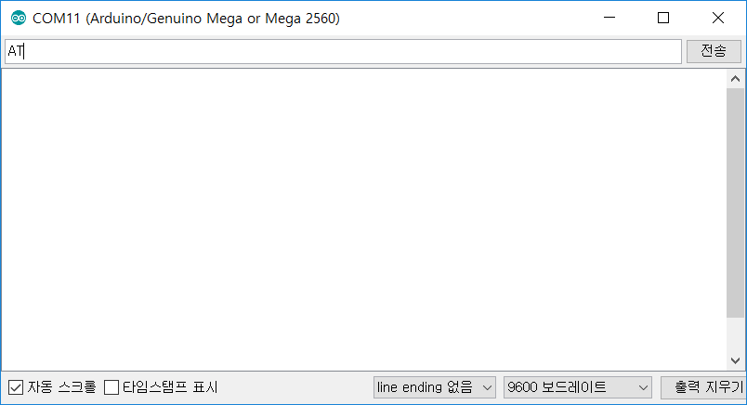
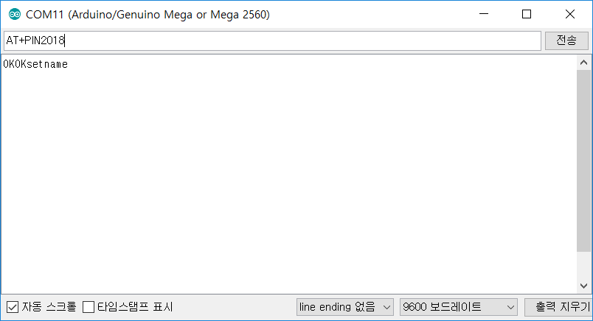

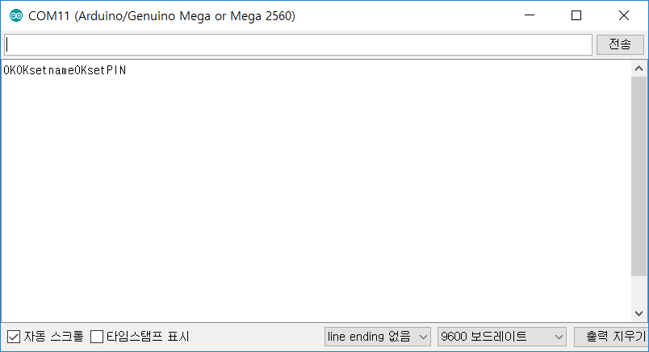

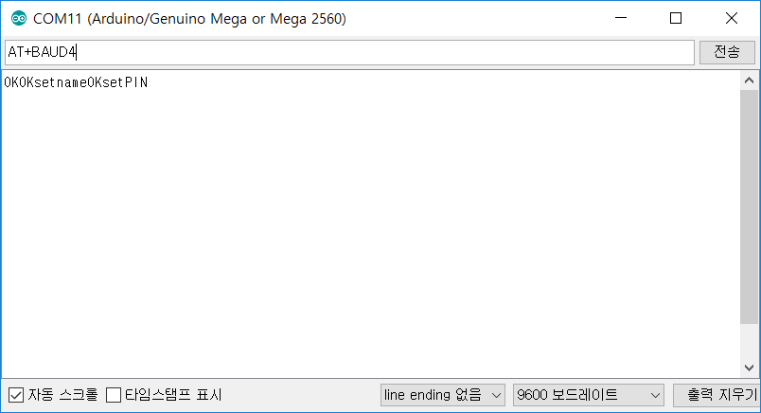
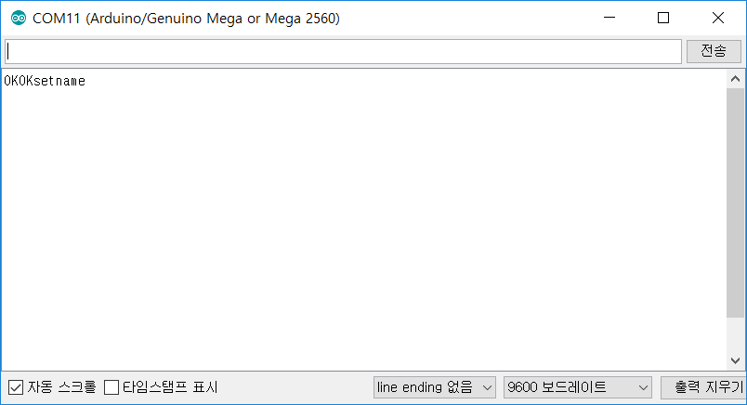
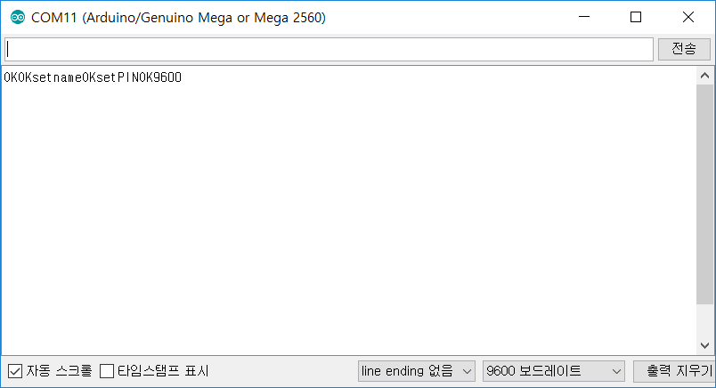
3. 블루투스 설정과 동작 확인
AT : 시리얼 모니터 열기
AT+PIN : 비밀번호 설정
OK 표시가 나오면 정상 동작, 그 후는 세부 설정
AT+NAME : 이름 설정
AT+BAUD : 시리얼 속도 설정
BAUD뒤에 오는 숫자
= 속도단위

Slide 10
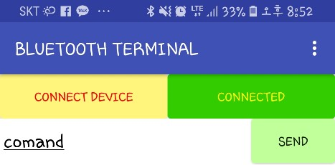
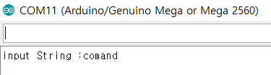
3. 블루투스 설정과 동작 확인
핸드폰에서 블루투스 연결
핸드폰에서 문자 입력
노트북 (블루투스모듈 연결매체) 문자 확인
노트북에서 문자 입력
핸드폰에서 문자 확인

Slide 11
4. 코드 설명
setup 부분
loop 부분 < 블루투스 모듈 → 핸드폰 >
Serial.begin(9600);
Serial2.begin(9600);
-개념에 대한 오류는 뒤에 적었습니다.
if (Serial.available()) {
Serial2.write(Serial.read());
}
아두이노 메가보드의 경우 핀번호 선언 필요 x

Slide 12
4. 코드 설명
블루투스모듈 → 핸드폰
loop 부분 < 핸드폰 → 블루투스 모듈 >
while(Serial2.available()){
char Char1 = (char)Serial2.read(); //Serial int 값을 char 형으로 변환
String1 += Char1; //수신되는 문자를 String1에 모두 붙임(1바이트씩 전송되는 것을 연결)
delay(5); //수신 문자열 끊김 방지
}
if(!String1.equals("")){
Serial.println("input String :"+String1);//시리얼모니터에 String1값 출력
String1=""; //String1 변수값 초기화
}

Slide 13
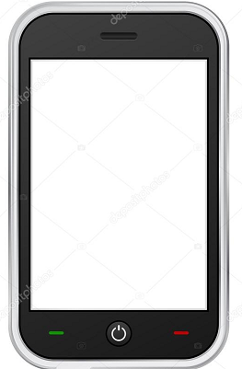
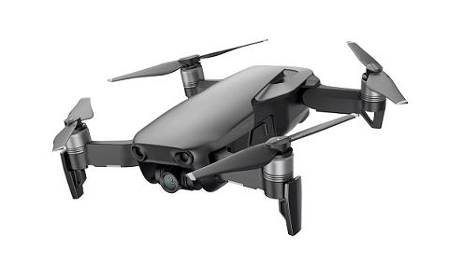
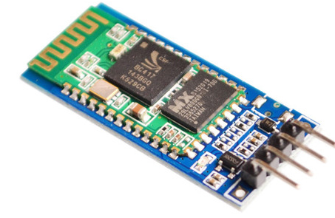
5. 블루투스 모듈의 활용 - 드론 동작시키기
블루투스 모듈과 아두이노를 이용하여 드론을 동작시키는 것으로 사용되는 전력량이 중요한 드론을 블루투스의 저전력을 이용하여 더 오래 동작시킬 수 있게 된다.
동작 또한 스마트 폰의 어플을 이용하기 때문에 간편히 동작 시킬 수 있게 된다.

Slide 14
5. 블루투스 모듈의 활용 - 드론 동작시키기
활용의 한계점: 블루투스의 한계점은 거리& 보안
→ 해결 방안
거리의 제한의 경우 블루투스의 원활한 통신 제한 거리는 10M이다. 따라서 그보다 긴 거리에서 사용할 경우를 생각해야 하는데 이를 위하여 블루투스-무선랜(Wi-Fi) 컨버터를 이용하여 10m 이내의 거리는 블루투스를 이용하고 그보다 먼거리가 되면 무선랜을 활용하는 방식으로 해결한다.
보안적인 측면에서는 공공장소와 같이 유동인구가 많은 곳( 주변 기기들이 많이 잡히는 곳)에서는 블루투스 기능을 끄거나 핸드폰 자체적인 백신을 이용하여 보안적인 측면을 강화한다.

Slide 15
6. 추가 된 부분-SETUP Serial 설정
스마트폰
Serial
BLUETOOTH 모듈
Serial2
시리얼 모니터
두 연결의 경우 각각의 경우가 모두 필요하며
모듈과 스마트폰의 통신을 연결할 Serial
시리얼 모니터에 값을 표시할 Serial2
아두이노 메가보드의 연결핀에 따라 Serial(num)에서 num값이 달라진다.

Slide 16
6. 추가 된 부분2- 그 외 AT 명령어 확인
실습에서 사용된 AT , AT+NAME, AT+PIN, AT+BAUD 외에도
AT+NAMEnewname- 모듈 이름 변경
AT+BAUDx- Baud 변경
AT+ADDR – Mac 주소 확인
AT+RESET – 모듈 재시작, 현재 연결은 종료
AT+RENEW – 공장 초기화
AT+ROLE- 마스터 모드 OR 슬레이브 모드 확인
AT+IMMEX- 시작 모드 설정
또한 NAME, ADDR, BAUD, ROLE, IMME 의 경우 뒤에 ? 를 붙일 시 현재 설정의 상태를 알 수 있다.

Slide 17
감사합니다

